Slide 1
Progetto anti tratta di Trieste
programma attuato dal
Comitato per i Diritti Civili delle Prostitute APS
nell’ambito della rete regionale
Il FVG in rete contro la tratta
Corso di Antropologia dei Processi Migratori, Laurea Magistrale Politiche e Servizi sociali
23/04/2025
Dott.ssa Letonde Hermine Gbedo, Coordinatrice Progetto Regionale anti-tratta, Mediatrice Linguistico Culturale
Dott.ssa Linda Pavanello, Laurea Magistrale in Studi di Genere e operatrice antitratta
Dott.ssa Paola Illicher, operatrice antitratta

Slide 2



Progetto regionale ‘il FVG in rete contro la tratta’
Finanziato dal Dipartimento Pari Opportunità sotto l’egida del Presidenza del Consiglio dei Ministri e
Regione Friuli Venezia Giulia, capofila del progetto regionale
La rete di interventi è diffusa su tutto il territorio regionale con tre soggetti attuatori:
○ Comitato per i Diritti Civili delle Prostitute APS di Trieste
○ Centro Caritas Arcidiocesi di Udine
○ Coop. Nuovi Vicini di Pordenone
Partner dell’anti tratta di Trieste: Azienda Sanitaria Universitaria Giuliana (ASUGI) e Comune di
Trieste
Enti aderenti: Istituto Superiore di Sanità, DISU-Università di Trieste, ACCRI, ARIA’ APS, Casa
Internazionale delle Donne di Trieste, Coop Alleanza 3.0, Diaconia Valdese, GOAP,
International Rescue Committee , Luna e l’Altra, Save the Children Italia, Ass. Si Può Fare

Slide 3

Progetto regionale ‘il FVG in rete contro
la tratta’
Nell’anno zero di Stella Polare, il 2000, le fondatrici del Comitato per i Diritti Civili delle Prostitute hanno dato avvio a Trieste al primo progetto di accoglienza per donne migranti vittime di tratta in una regione di confine come il Friuli Venezia Giulia. Da allora il percorso si è sviluppato attraverso una fitta rete di collaborazioni con enti e istituzioni verso forme di azione e politiche a sostegno dell’integrazione sociale per l’inserimento socio-lavorativo delle vittime di tratta e di sfruttamento. Per ricostruire i primi vent’anni di Stella Polare, il volume raccoglie le narrazioni di magistrati/e, giudici, poliziotti, operatrici sociali, mediatori, operatrici legali, assistenti sociali, antropologhe, attiviste e volontarie che sono stati protagonisti e collaboratori attivi nella realizzazione di questa rete anti-tratta.
Il testo è disponibile gratuitamente al link: https://eut.units.it/it/catalogo/stella-polare-20-anni-di-rotta-e-di-rete-anti-tratta/5545

Slide 4
Posizione di vulnerabilità
Una persona che non ha altra alternativa reale e accettabile che quella di soggiacere allo sfruttamento e ad altre forme di abuso.
(Direttiva 2011/36/UE)

Slide 5
Che cos’è la tratta di persone ?
"il reclutamento, trasporto, trasferimento, l'ospitare o accogliere persone, tramite la minaccia o l'uso della forza o di altre forme di coercizione, di rapimento, frode, inganno, abuso di potere o di una posizione di vulnerabilità o tramite il dare o ricevere somme di danaro o vantaggi per ottenere il consenso di una persona che ha autorità su un'altra a scopo di sfruttamento”.
(Art. 3 del Protocollo di Palermo, 2000)

Slide 6
Tratta di persone (art. 601 codice penale)
Condotta volta a reclutare, introdurre nel territorio dello Stato, trasferire anche al di fuori di esso, trasportare, cedere l’autorità sulla persona, ospitare una o più persone che si trovano nelle condizioni di cui all’articolo 600, ovvero, realizzare le stesse condotte su una o più persone, mediante inganno, violenza, minaccia, abuso di autorità o approfittamento di una situazione di vulnerabilità, di inferiorità fisica, psichica o di necessità, o mediante promessa o dazione di denaro o di altri vantaggi alla persona che su di essa ha autorità, al fine di indurle o costringerle a prestazioni lavorative, sessuali ovvero all’accattonaggio o comunque al compimento di attività illecite che ne comportano lo sfruttamento o a sottoporsi al prelievo di organi.
Tali condotte integrano il reato di tratta anche senza l’utilizzo dei metodi coercitivi sopra descritti se esercitate nei confronti di persona minore di età.
Fonte: Linee Guida per le Commissioni Territoriali per l’identificazione di Vittime di Tratta, 2020

Slide 7
Che cos’è il traffico di persone – smuggling?
Indica il procurare, al fine di ricavare, direttamente o indirettamente, un vantaggio finanziario o materiale con l'ingresso illegale di una persona in uno stato parte di cui la persona non è cittadina o residente permanente.

Slide 8
Qual è la differenza tra
Tratta e Traffico di persone ?

Slide 9
Traffico di persone - smuggling
VIOLAZIONI DELLE LEGGI NAZIONALI
L'attraversamento di una frontiera internazionale nello spostamento illegale di una o più persone da uno Stato ad un altro con il consenso della persona trafficata e senza finalità di sfruttamento.
Il rapporto tra il migrante e il trafficante cessa una volta raggiunta la destinazione
Il pagamento volontario di un trafficante per entrare in un altro Stato.

Slide 10
Tratta di persone
VIOLAZIONE DEI DIRITTI CONTRO LA PERSONA
Si riscontra l’uso di mezzi violenti, coercitivi o quanto meno ingannevoli. Il consenso della vittima della tratta di persone allo sfruttamento è irrilevante.
Avviene anche entro i confini nazionali
    L'uso di varie forme di coercizione fisica o psicologica finalizzata allo sfruttamento della vittima.

Slide 11
QUADRO LEGISLATIVO
EUROPEO, NAZIONALE

Slide 12
La Direttiva europea 2011/36/UE
impone agli Stati membri precisi obblighi volti a fornire alle vittime adeguata tutela attraverso misure specifiche di rapida identificazione, assistenza e sostegno (art. 11), nonché attraverso misure di protezione nell’ambito dell’eventuale procedimento penale.

Slide 13
In particolare
Gli Stati membri devono tenere conto delle esigenze specifiche delle vittime, derivanti in particolare dall’eventuale stato di gravidanza, dallo stato di salute, eventuali disabilità, disturbi mentali e psicologici o dalla sottoposizione a gravi forme di violenza psicologica, fisica e sessuale.

Slide 14
Per i minori vittime di tratta
devono poter usufruire di specifiche misure di assistenza, sostegno e tutela adeguata nell’ambito delle indagini e dei procedimenti penali (artt. 13 e 14 Dir 2011/36/UE).
Le misure in favore dei minori, tra cui misure di accoglienza specifiche per tale tipologia di vittime particolarmente vulnerabili, devono essere intese al recupero fisico e psico-sociale e a una soluzione duratura per il minore stesso.

Slide 15
Le misure di assistenza devono essere garantite sin da quando le autorità abbiano un “ragionevole motivo” di ritenere che la persona sia vittima di tratta e per un lasso di tempo congruo rispetto alla durata dell’eventuale procedimento penale.
I sistemi nazionali devono dunque garantire tutela non soltanto alle vittime di tratta formalmente identificate, ma anche alle “presunte vittime di tratta” e dunque a tutte quelle persone per le quali vi sia un ragionevole motivo di ritenere che siano vittime di tale crimine.

Slide 16
Il recepimento della Direttiva Europea 2011/36/UE in Italia
Decreto Legislativo 24/14 (art. 8):
UNIFICA i programmi disciplinati rispettivamente dall’art. 18 d 286./98 e dall’art. 13 L.228/03 mediante l’introduzione del comma 3 bis dell’art. 18 D.lgs. 286/98:
Programma Unico di “emersione, assistenza e integrazione sociale” a favore delle persone straniere e dei cittadini di cui all’art. 18, comma 6-bis del D. lgs. n. 286/1998, vittime dei reati previsti dagli articoli 600 e 601 del codice penale*, o che versano nelle ipotesi di cui al comma 1 dello stesso articolo 18.
*art. 600 - riduzione o mantenimento in schiavitù o in servitù
*art. 601 - tratta e commercio di schiavi

Slide 17
Piano Nazionale Anti Tratta 2022 - 2025
fondamentale per definire le azioni del Sistema Antitratta negli anni a venire in attuazione della Direttiva 2011/36/UE, recepita dall’ordinamento italiano con D.lgs n.24/2014.
Meccanismo Nazionale di Referral (MNR)
definisce e incorpora le indicazioni riportate sia dalle “Linee Guida per le Commissioni e Sezioni territoriali per le vittime di tratta tra i Richiedenti protezione internazionale e procedure di referral sia dalle Linee Guida in materia di identificazione, protezione e assistenza alle vittime di sfruttamento lavorativo in agricoltura.
Ambiti di sfruttamento individuati :
Sfruttamento sessuale
grave sfruttamento in ambito lavorativo
accattonaggio forzato
economie criminali forzate e
matrimoni forzati

Slide 18
Le misure in favore delle vittime
di tratta:
programma unico di emersione, assistenza e
integrazione sociale per le vittime di tratta e di grave sfruttamento

Slide 19

FORME DI SFRUTTAMENTO
(ART. 2 PAR. 3 DIRETTIVA 2011/36/UE)
▶ sfruttamento della prostituzione altrui o altre forme di sfruttamento sessuale
▶ lavoro o servizi forzati, compreso
l’accattonaggio
▶ schiavitù o pratiche simili alla schiavitù
▶ servitù, matrimonio forzato
▶ sfruttamento di attività illecite
▶ prelievo di organi

Slide 20
Programma Unico
Il D.Lgs 24/14 (art. 8) : unifica i programmi disciplinati
rispettivamente dall’art. 18 d 286./98 e dall’art. 13 L. 228/03
mediante l’introduzione del comma 3 bis dell’art. 18 D.lgs. 286/98, un programma unico di “emersione, assistenza e
integrazione sociale”
a favore delle persone straniere e dei cittadini di cui all’art. 18, comma 6-bis del D. lgs. n. 286/1998, vittime dei reati previsti dagli articoli 600 e 601 del codice penale, o che versano nelle ipotesi di cui al comma 1 dello stesso articolo 18.

Slide 21
Nello specifico:
L’art. 18 comma 6-bis del D.Lgs. 286/1998, (T.U. delle disposizioni concernenti la disciplina dell’immigrazione)
il sistema nazionale di assistenza e protezione delle vittime di tratta, istituendo i programmi di assistenza e integrazione sociale (doppio binario);
L. 11 agosto 2003 n. 228, recante misure contro la tratta di persone per le vittime dei reati previsti dagli articoli 600 e 601 del codice penale

Slide 22
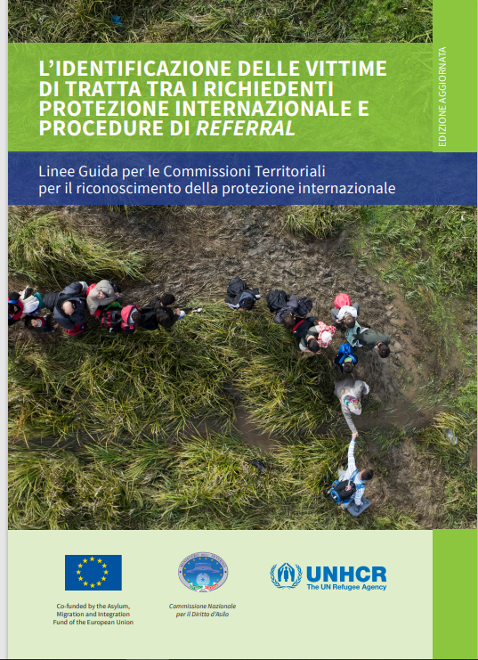
GLI INDICATORI PRELIMINARI DI TRATTA
Queste Linee Guida intendono inoltre promuovere un meccanismo di referral, attraverso un approccio multi-settoriale e multi-agenzia, al fine di rafforzare il coordinamento e la collaborazione tra le Commissioni Territoriali e degli enti pubblici e del privato sociale che realizzano il programma unico di emersione, assistenza e integrazione sociale in favore delle vittime dei reati di riduzione o mantenimento in schiavitù, della tratta di persone o di grave sfruttamento.
Le Linee Guida infine stabiliscono Procedure Operative Standard da seguire, nel corso del procedimento di riconoscimento della protezione internazionale, in presenza di indicatori di tratta, al fine di favorire l’emersione e l’identificazione delle vittime di tale fenomeno tra coloro che presentano domanda di protezione internazionale e facilitare il loro accesso a misure di assistenza e tutela adeguate.
Fonte: Linee Guida per le Commissioni Territoriali per l’identificazione di Vittime di Tratta, 2020, al link https://www.unhcr.org/it/wp-content/uploads/sites/97/2021/01/Linee-Guida-per-le-Commissioni-Territoriali_identificazione-vittime-di-tratta.pdf

Slide 23
GLI INDICATORI PRELIMINARI DI TRATTA
A. Condizioni personali:
Condizioni economiche nel paese di origine fortemente disagiate e/o basso livello o assenza di istruzione
Contesto familiare problematico e/o disagio ad es. famiglia numerosa, monoreddito, oppure totale assenza di legami familiari
Provenienza da paesi particolarmente esposti al fenomeno della tratta (in particolare da alcune aree del paese)
Precarie condizioni di salute
Fonte: Linee Guida per le Commissioni Territoriali per l’identificazione di Vittime di Tratta, 2020

Slide 24
B. Viaggio ed esperienze nei paesi di transito (dichiarate e/o individuate)
Donne o minore che ha affrontato il viaggio da sola/o
Persona vulnerabile o minore sola/o, accompagnata/o da una persona poco conosciuta o con cui ha un rapporto poco chiaro
Presenza di un benefattore o sponsor alla partenza
Tragitto che presenta caratteristiche tipiche delle rotte utilizzate dalle organizzazioni criminali dedite alla tratta
Scarsa conoscenza del viaggio (il tragitto, le modalità, le tappe)
Passaggi da persona a persona
Esperienze di sfruttamento nel paese di transito
Affrancamento da una precedente situazione di sfruttamento in modalità poco chiare
Mancato pagamento di viaggio
Necessità di ripagare un debito contratto per il viaggio
  Richiesta ulteriore di denaro rispetto a quanto già pagato
  Sottrazione dei documenti di identità nel paese di transito o di destinazione

Slide 25
C. Condizioni di vita attuali individuate in Italia
Fuoriuscita dal sistema di accoglienza
Assenza di una dimora fissa o ospitalità presso un amico/a di cui la persona riferisce poco, o ancora, dimora in una zona conosciuta per il fenomeno della prostituzione, sfruttamento lavorativo o altro tipo di sfruttamento
Assenza del passaporto al momento della presentazione della domanda, nonostante dal C3 emerga che il viaggio si è svolto in aereo
Presenza in Italia da lungo tempo senza aver mai svolto attività lavorativa
Totale assenza di conoscenza della lingua e del territorio nonostante la presenza in Italia da diversi anni
Identificazioni sul territorio successive all’ingresso effettuate nel corso di controlli di polizia che potrebbero condurre a presumere attività prostitutiva in strada
Segnalazioni della struttura di accoglienza che ospita la persona richiedente asilo relative a comportamenti anomali, che possono far ritenere che la stessa sia controllata, subisca minacce o pressioni, o che addirittura sia indotta in una situazione di sfruttamento
  Ricorrente assistenza di consulenti/intermediari in relazione a pratiche amministrative afferenti l’assunzione o la gestione di rapporti di lavoro di medesime categorie di richiedenti

Slide 26
Gli indicatori per i/le MSNA
Età molto bassa o dichiara di essere maggiorenne ma si ritiene ragionevolmente che sia minorenne
Implicito legame con il passeur con cui giungono al confine e con cui rimangono proseguendo oltre
Dichiarazioni relative al debito contratto dalla famiglia alla partenza che dunque assume un ruolo centrale nel progetto migratorio del minore
Fuga dalla Comunità poco dopo l’arrivo in Italia
Atteggiamento particolarmente chiuso o ansioso, reticenza nel riferire la propria storia
Problematiche di natura psicologica/psichiatrica
Frequentazione con gruppi adulti di connazionali con cui il rapporto non è chiaro.
Coinvolgimento in attività illecite
Dichiara di essere giunto/a in Italia con un genitore o parente ma risulta evidente un rapporto diverso (non confidenziale, gerarchico, timoroso)

Slide 27

Gli indicatori di tratta specifici per gli arrivi della Rotta Balcanica
Background (situazioni familiari o contesti ambientali particolarmente difficili) e età alla partenza
Debito contratto prima della partenza/interessi
Violenze fisiche e/o sessuali subite durante il transito
Lunga permanenza in paesi terzi
Mancato pagamento di una parte del percorso
Lavoro forzato o sfruttamento lavorativo nei paesi terzi
Lavoro sul territorio nazionale in agricoltura mediante impiego di ditte di connazionali
Mete dichiarate dalla persona sin dal suo arrivo al confine, in altre città italiane i cui nomi spesso ricorrono come luoghi di destinazione di molti connazionali (probabili luoghi di smistamento)
Mantenimento del contatto con il passeur successivamente all’attraversamento del confine con l’Italia
Fuoriuscita dalla struttura di accoglienza prima della conclusione del procedimento di riconoscimento di protezione internazionale
Atteggiamento impaziente rispetto alla necessità di lasciare il territorio regionale per recarsi altrove

Slide 28
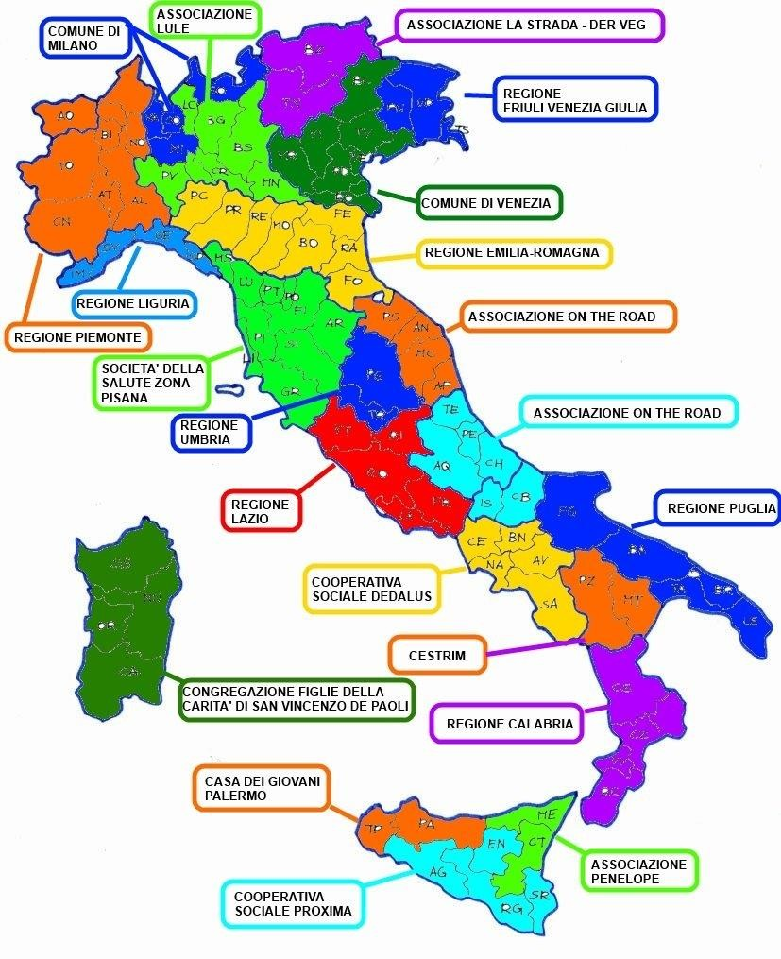
I progetti realizzati da Enti pubblici o del privato sociale sono iscritti nell’apposita sezione del registro delle associazioni e degli enti che svolgono attività a favore degli immigrati (art. 52, comma 1, lettera b del decreto del Presidente della Repubblica n. 394 e successive modificazioni)

Slide 29
Ruolo e funzioni degli enti anti tratta
▶ Contatto, emersione e tutela della persona
▶ Sportelli di ascolto, counselling, drop-in
▶ Accoglienza in case protette a indirizzo segreto
▶ Accompagnamento all’inclusione socio-lavorativa
▶ Messa a disposizione dei Servizi socio-sanitari
▶ Assistenza psicologica e sociale
▶ Assistenza legale anche ai fini dell’ottenimento del permesso di soggiorno

Slide 30
Richiesta spontanea di aiuto
Interventi delle FFOO
Numero verde anti tratta
Segnalazioni:
Commissione Territoriale, Servizi sociali
Servizi sanitari Comunità per minori
Associazioni del territorio
Operatori legali
Beneficiarie del programma Clienti
Modalità di emersione

Slide 31
Contrasto allo sfruttamento lavorativo
Contrasto allo sfruttamento lavorativo

Slide 32
Linee guida contro lo sfruttamento lavorativo - definizione
E’ vittima di sfruttamento lavorativo la persona il cui stato di vulnerabilità è tale da compromettere fortemente la libertà di scelta, inducendola ad accettare condizioni di lavoro inique a seguito di approfittamento del proprio stato di bisogno da parte degli intermediari e degli utilizzatori

Slide 33




COMMON GROUND. Azioni interregionali di contrasto allo sfruttamento lavorativo e di sostegno alle vittime Ministero competente Ministero del Lavoro e delle Politiche Sociali (avviso prot. 3302 del 29.10.2021 avente ad oggetto: “Richiesta di manifestazione di interesse per la presentazione di Idee progettuali per interventi di supporto all’integrazione sociale, sanitaria, abitativa e lavorativa di cittadini di paesi terzi vittime e potenziali vittime di sfruttamento lavorativo”).
Direzioni della Regione autonoma Friuli Venezia Giulia coinvolte
Direzione centrale autonomie locali, funzione pubblica, sicurezza e politiche dell'immigrazione – Servizio polizia locale, sicurezza e politiche dell'immigrazione
Direzione centrale lavoro, formazione, istruzione e famiglia Direzione centrale risorse agroalimentari, forestali e ittiche
PROGETTO Common Ground CUP J74H22001030007

Slide 34
ATI costituita da gli enti iscritti alla 2° sezione del registro presenti in FVG e da 2 associazioni non iscritte al registro
Centro caritas dell’Arcidiocesi di Udine
Comitato per i diritti civili delle prostitute Trieste
Cooperativa Nuovi Vicini Pordenone
Codess Udine
Coop Murice Gorizia
• Segnalazione possibile a livello nazionale tramite: 800 290 290
(art. 42 del D.Lgs. del 25.07.1998 n. 286) ( art. 53 del DPR 31 agosto 1999, n.394)

Slide 35
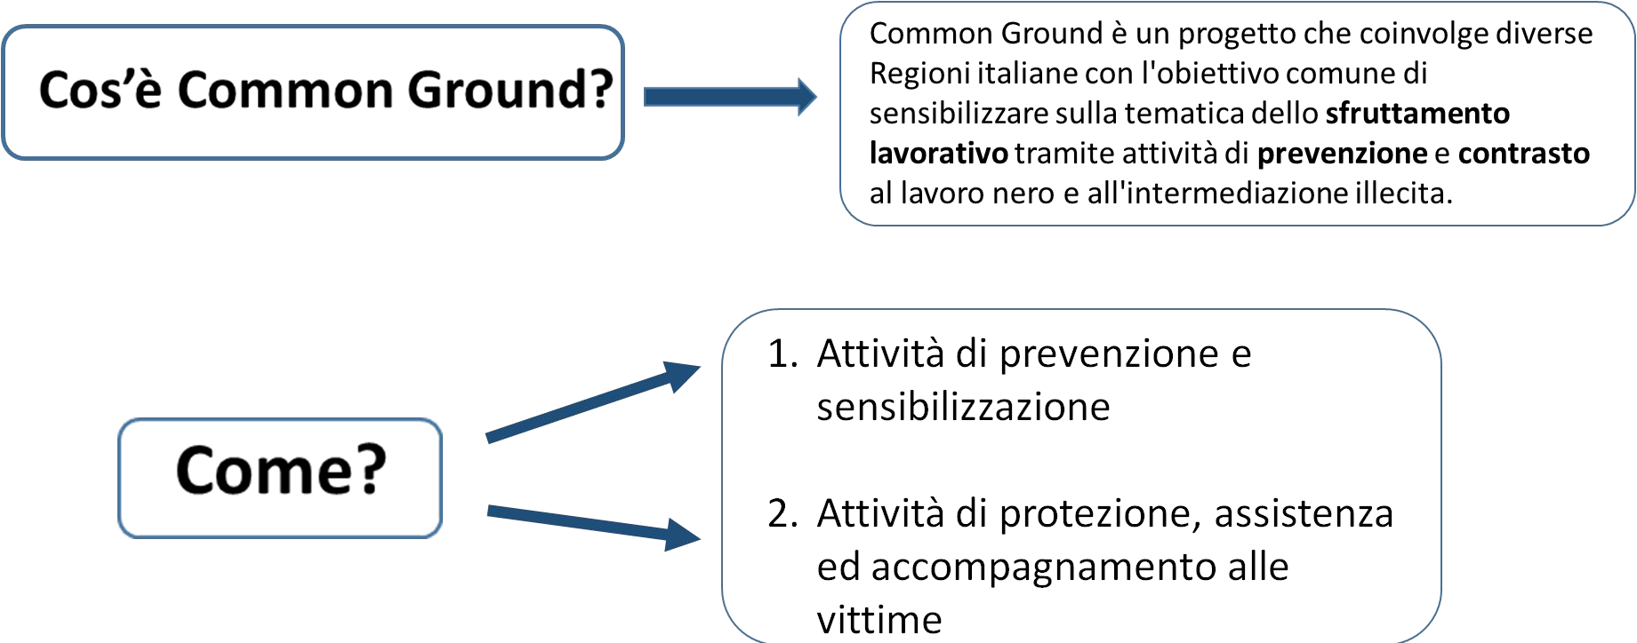

Slide 36

OBIETTIVI SPECIFICI
Potenziamento e qualificazione di conoscenza e capacità di azione dei partner e soggetti pubblici e privati che compongono le reti regionali.
Attuazione in ciascuna regione del sistema di interventi multi-agenzia descritto dalle Linee-Guida nazionali in materia di identificazione, protezione e assistenza alle vittime di sfruttamento lavorativo in agricoltura.
Promozione di forme di collaborazione con i soggetti preposti alle attività di controllo e vigilanza in ambito lavorativo, anche con il coinvolgimento degli Ispettorati territoriali del Lavoro.
Attivazione di interventi integrati e personalizzati di orientamento, formazione, accompagnamento al lavoro e inclusione.
Promozione di crescenti livelli di consapevolezza tra amministratori pubblici, soggetti della società civile, imprese e cittadini rispetto al tema.
PROGETTO Common Ground
CUP J74H22001030007
PROGETTO Common Ground CUP J74H22001030007

Slide 37
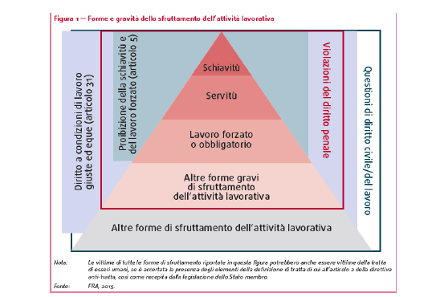
Forme e gravità dello sfruttamento

Slide 38
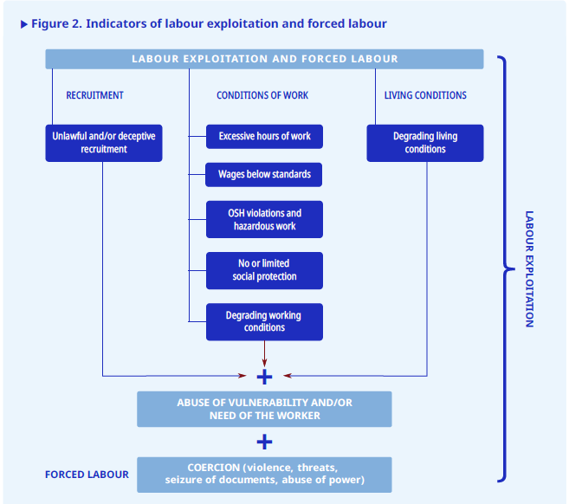
Indicatori per il rilevamento di sfruttamento al lavoro o lavoro forzato
Tre aree o indicatori in cui riconoscere le condizioni di sfruttamento del lavoro:
1. Assunzione illegale e/o ingannevole
reclutamento di lavoratori che vengono assegnati a terzi per lavorare in condizioni di sfruttamento. Lo sfruttamento esiste anche se il lavoratore viene ingannato sulla natura del lavoro, sul luogo e sulle condizioni di lavoro (ad esempio, contratto, orario, periodi di riposo
periodi di riposo, salario, identità del datore di lavoro), sul trasporto o sull'alloggio.
2. Condizioni di lavoro
Questo indicatore è suddiviso in una serie di indici che riguardano la retribuzione, l'orario di lavoro, le condizioni di lavoro, la sicurezza e la salute sul lavoro (SSL) e le condizioni di lavoro degradanti.
Questi indici sono:
⦁ Ore di lavoro eccessive riguardano la ripetuta violazione delle norme sull'orario di lavoro
di lavoro stabilite dalla legislazione nazionale o dai contratti collettivi di lavoro e il mancato rispetto dei periodi di riposo (riposo giornaliero e/o settimanale e annuale).
⦁ Mancata retribuzione o una retribuzione inferiore al salario minimo (cioè inferiori al salario minimo nazionale) si riferisce al mancato versamento del salario o al pagamento di un'indennità di disoccupazione, di salari o il pagamento di salari bassi anche alle situazioni in cui il salario è pagato “in natura” o è sostanzialmente ridotto per il pagamento di vitto e alloggio.
Fonte: Policies to prevent and tackle labour exploitation and forced labour in Europe
Vallì Corbanese and Gianni Rosas

Slide 39
La sicurezza e la salute sul lavoro (SSL)
L'esposizione dei lavoratori a rischi che mettono in pericolo la loro vita e la loro salute senza l'uso di dispositivi di protezione e/o il rispetto delle norme. .
⦁ Le violazioni e gli abusi in materia di protezione sociale:
abuso della vulnerabilità dello stato di bisogno del lavoratore, mancato versamento dei contributi previdenziali.
⦁ Le condizioni di lavoro degradanti:
il lavoratore è soggetto a metodi di sorveglianza pressanti o degradanti (presenza fisica costante del lavoratore)
il lavoratore è soggetto a metodi di sorveglianza pressanti o degradanti (presenza fisica costante del datore di lavoro, abusi verbali, molestie e minacce)
non c'è possibilità di comunicazione tra i lavoratori e con altre persone;
il lavoro si svolge in condizioni climatiche avverse, senza adeguati dispositivi di protezione personale
non ci sono servizi igienici adeguati
il trasporto da e verso il luogo di lavoro è effettuato con mezzi non stradali, con veicoli non idonei alla circolazione o non sicuri, che mettono a rischio la sicurezza dei lavoratori.
3. Condizioni di vita degradanti
Negazione della libera scelta del luogo in cui vivere o essere costretti a vivere in condizioni insalubri o sovraffollate o in luoghi che non soddisfano i standard minimi di vita (ad esempio, elettricità, acqua corrente, servizi igienici).
Lo sfruttamento lavorativo sussiste quando si verifica almeno una delle violazioni sopra citate e si aggiunge con l'abuso della vulnerabilità o dello stato di bisogno del lavoratore.
Quando si rileva la coercizione (violenza, minacce, sequestro di documenti, limitazione della libertà personale) lo sfruttamento del lavoro diventa diventa lavoro forzato

Slide 40
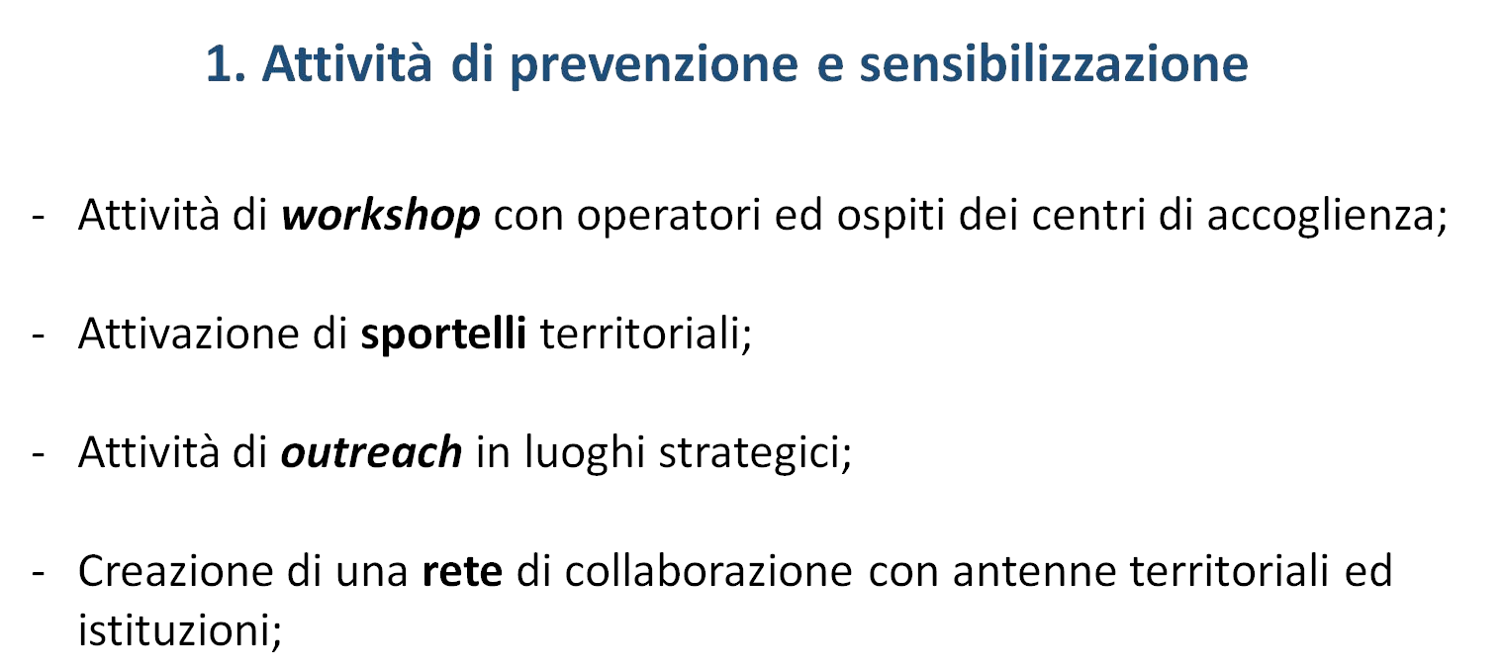



Slide 41
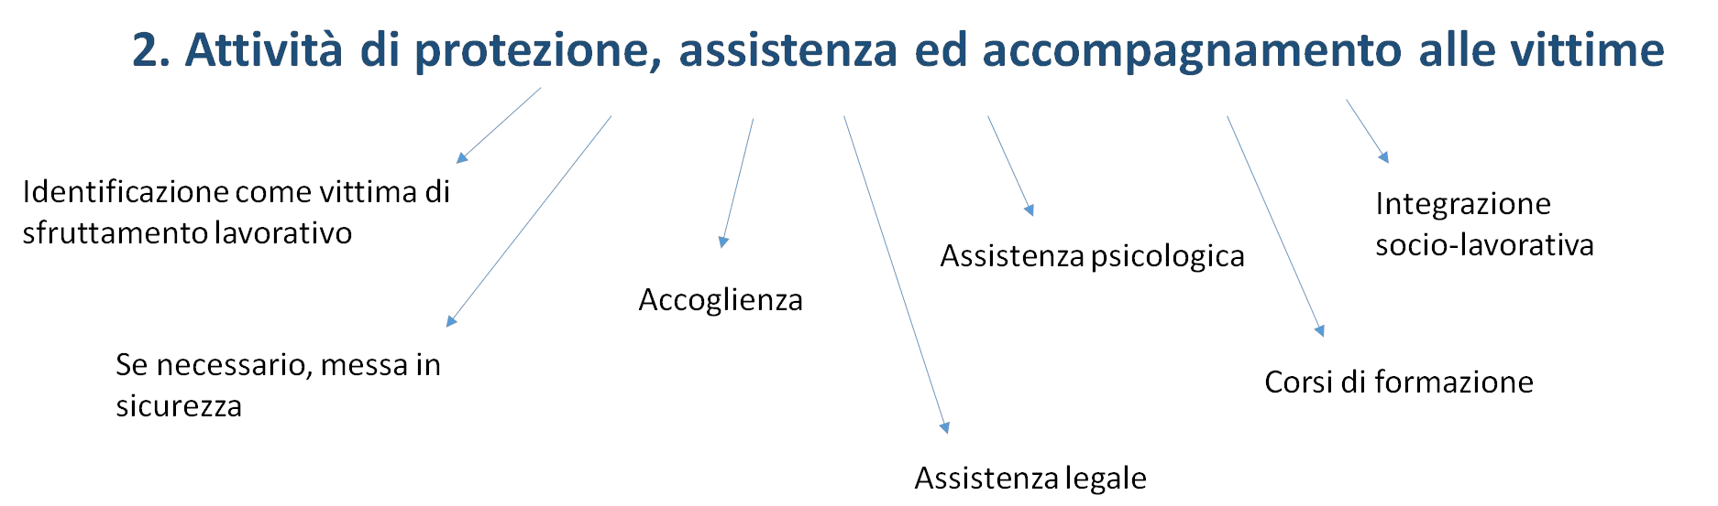

Slide 42
Normative giuridiche
Nel diritto penale
Libro II c.p. – dei Delitti contro la persona
Delitti contro la libertà individuale:
 Art. 600 c.p.: Riduzione o mantenimento in schiavitù o in servitù;
 Art. 601 c.p.: Tratta di persone;
 Art. 602 c.p.: Acquisto e alienazione di schiavi
 Art. 603-bis c.p.: Intermediazione illecita e sfruttamento di lavoro
Azione:
Ispezioni e controlli, sanzioni a supporto dell’effettività del sistema regolativo
Fonte: Prevenire lo sfruttamento.
FORMAZIONE OPERATORI/RICI MERCATO DEL LAVORO-REGIONE LOMBARDIA WP3 –INTERMEDIAZIONE
Milano 25 novembre 2021, Laura Calafà, UNIVR

Slide 43
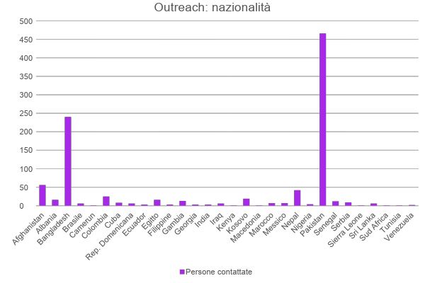
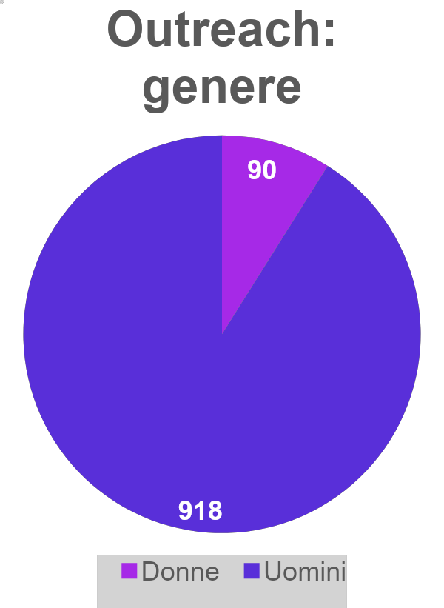
Attività di Outreach Common Ground
(Giugno 2023 – Novembre 2024)

Slide 44


NUMERO VERDE REGIONALE
335 1595545
Attivato dal Dipartimento per le Pari Opportunità, su tutto il territorio nazionale - in grado di fornire alle vittime, e a coloro che intendono aiutarle, tutte le informazioni sulle possibilità di aiuto e assistenza che la normativa italiana offre per uscire dalla situazione di grave sfruttamento.

Slide 45
CASE STUDIES
Gruppi target: Nepal, Bangladesh, Pakistan

Slide 46
Specificità del territorio 1/4
Donne nepalesi transitate per Cipro:
Partenza per violenze di genere/casta/religione
Visto lavorativo attraverso agenzie in Nepal
Promessa di un contratto con condizioni lavorative buone
Arrivo a Cipro e inganno
Sfruttamento lavorativo come domestiche:
    Inganno sul salario che è dimezzato rispetto all’accordo (200€ invece di 400€),
    paga estremamente bassa in proporzione ai lunghi turni di lavoro (quasi 24 ore al giorno),
    segregazione in casa e impedimento a uscire,
    tentativi di reclamo falliti perché l’agenzia è sparita
    Trattenimento del passaporto
Affrancamento e fuga verso l’Italia
Violenza fisica e/o sessuale durante la rotta

Slide 47
Specificità del territorio 2/4
B) Uomini bengalesi con visto lavorativo per Romania o Italia:
Pagamento del visto attraverso agenzie
Arrivo in Romania/Italia
Sfruttamento: Inganno (il lavoro promesso non c’è)
Impossibilità di regolarizzarsi

Slide 48
Specificità del territorio 3/4
C) Richiedenti asilo della Rotta Balcanica in attesa dell’audizione in Commissione Territoriale:
Richiesta di asilo
Offerta di lavori in altre città in Italia
Sfruttamento lavorativo in Italia
    Lavoro nero
    Presenza del caporale
    Mancanza di salario o salario parziale
    Assenza di DPI
    Infortuni senza denuncia per paura
    Affrancamento e fuga
Ritorno a Trieste

Slide 49
Specificità del territorio 4/4
Uomini e MSNA che fanno la Rotta Balcanica:
Sfruttamento lavorativo nei Paesi di transito: Iran, Iraq, Turchia, Grecia, Bosnia, Serbia, Croazia
    Turni di lavoro estremamente lunghi
    Sorveglianza costante e impossibilità di movimento
    Lavoro nero
    Schiavitù da debito
    Alloggio all’interno del luogo di lavoro in condizioni degradanti e di sovraffollamento
    Presenza di intermediario che riceve il salario

Slide 50
CRITICITA’
Potenziare i servizi anti tratta al confine con maggiori risorse
Allestire un HUB al confine dove è garantita la presenza costante dell’anti tratta (es. Blue Dot)
Mancanza di posti di accoglienza emergenziale per donne sole o donne con bambini
Chiarezza dei tempi per effettuare la valutazione al momento dell’arrivo al confine
Possibilità di chiedere altre tipologie di permesso di soggiorno all’arrivo specie se è in corso la valutazione
Servizio di mediazione linguistica culturale con personale formato (lingue mancanti nepalese, cingalese)
Chiara definizione del ruolo degli enti anti tratta per quanto riguarda i referral (rigetto della maggior parte di richiedenti nepalesi)

Slide 51
CASO STUDIO
DISCUSSIONE
In questa situazione cosa possiamo osservare?
2. Quali sono i possibili indicatori di tratta o violenza di genere?
3. Nel ruolo che rivestite (Mediatori linguistici culturali), cosa pensate sia necessario fare in questa situazione?

Slide 52
CASO STUDIO 1
Una donna arriva in Italia dalla rotta Balcanica insieme. Sembra spaventata e disorientata. Non parla tanto. Ha forse 24/26 anni. E’ arrivata insieme ad una connazionale, Jamila, apparentemente più grande di lei, 30/35 anni. Un uomo le accompagna ma non è chiaro quale sia il rapporto di parentela.
La giovane donna si chiama Sarita. Parla bene inglese. Racconta di un’esperienza di lavoro come badante a Cipro che ha fatto per circa un anno. Lavorava molte ore al giorno e riceveva meno di quanto pattuito. Per questo motivo decide di andarsene al termine del suo contratto. Sarita riferisce che da Cipro contatta l’agenzia di lavoro nel suo paese per trovare un altro lavoro in uno stato europeo. Viaggia in aereo verso la Turchia e poi in Albania dove ha lavorato come cameriera a Bleura. Ci lavora per 6 mesi ma anche in questo caso la paga è molto bassa rispetto alle ore di lavoro (400€). Incontra Jamila che lavora come lei in Albania da 3 mesi e le propone di partire per l’Italia.
Quando le viene chiesto se ha conoscenze in Italia si gira e guarda Jamila che ha seguito il colloquio. Quest’ultima sembra contrariata e ansiosa allo stesso tempo. Parlano nella loro lingua. Jamila riferisce che sono dirette da suo cugino a Roma. Sembra sicura di trovare un lavoro a Roma perché glielo ha promesso. Sarita non sembra così sicura ma non dice nulla. Jamila chiede se è possibile avere il cellulare dell’operatore per chiamare il cugino ed informarlo che sono arrivate a Trieste.
Ciascuna di loro ha pagato parte del viaggio con i propri risparmi. Sarita descrive il viaggio a piedi attraverso la Serbia, la Bosnia e la Croazia come difficile ma non vuole dire di più. Accenna velocemente ad una situazione di violenza ma poi si ferma, perché evidentemente timorosa. Si limita a dire “preferisco non parlare”.
Ricorda che in Slovenia sono state inserite in un centro di accoglienza per circa una settimana. Hanno viaggiato con diversi mezzi per arrivare in Italia: a piedi, in taxi, in treno. Entrambe sono pulite e ben vestite. Nessuna delle due accetta di fare un colloquio individuale e ascoltano con attenzione le informazioni che ricevono.

Slide 53
CASO STUDIO 2
Donna nigeriana con un figlio di 2 anni, giunge a Trieste di rientro dalla Germania, dopo diversi anni dall’ingresso in Italia tramite rotta del mediterraneo centrale.
La donna viene segnalata all’ente antitratta dal servizio sociale, come potenziale vittima di tratta.
E’ sprovvista di documenti, in quanto la sua domanda d’asilo, risalente al 2017 aveva dato esito negativo.
Giunge con molteplici richieste: lamenta fastidi nelle parti intime e non ha le mestruazioni da un mese, perciò le si propone una visita ginecologica; non ha un posto dove stare né mezzi per sostenersi. Non è chiara la motivazione per cui sia giunta proprio a Trieste.

Slide 54
MSNA pakistano, prossimo alla maggiore età.
Parte all’età di 12 anni e mezzo dal suo villaggio. Appartiene ad una casta di povera estrazione socio-economica. Ha studiato fino all’età di 10 anni.
E’ costretto a partire dopo l’uccisione di uno dei fratelli maggiori ad opera degli zii paterni. La motivazione alla base di questo crimine è l’accaparramento delle terre familiari da parte degli zii.
Il viaggio dalla Bosnia all’Italia è durato complessivamente 4 anni. Ha attraversato a piedi e con mezzi di trasporto poco sicuri molti paesi. I viaggi erano organizzato dai passeur. Ha tentato il “game” 10 volte prima di arrivare in Italia all’11esimo tentativo.
Durante quest’esperienza: non è in grado di comprendere la destinazione del viaggio, né le dinamiche organizzative ed economiche che lo regolano (debito), né le motivazioni e le modalità con cui viene inserito in pratiche di lavoro altamente sfruttative;
E’ stato più volte picchiato e umiliato dai militari incontrati durante il viaggio, sia durante detenzioni prolungate che durante i pushback;
E’ stato picchiato e abusato sessualmente e psicologicamente da altre persone durante il viaggio;
Non ha mai ricevuto nessuna informazione sui propri diritti e non ha incontrato nessun operatore legale;
Ha spesso dormito all’addiaccio e vissuto in condizioni disumane;
Durante tutto il viaggio ha avuto poche sporadiche comunicazioni con la famiglia d’origine.
.
CASO STUDIO 3

Slide 55
CASO STUDIO 4
Mir, è un uomo bengalese di 30 anni. Arriva con visto lavorativo per l’Italia, con ingresso a Malpensa. Una volta arrivato, non c’è nessun datore di lavoro ad aspettarlo e l’uomo non sa cosa fare. E’ costretto a dormire all’addiaccio in un parco cittadino e in questa cornice precaria incontra un connazionale che gli offre ospitalità per un breve periodo. Mir però non ha documenti e non sa ancora l’italiano, quindi non può pagare il posto letto al connazionale: perciò si sposta frequentemente da una casa all’altra, ospitato da diversi connazionali, ma senza alcuna prospettiva. Arriva casualmente a Trieste e si rivolge alla sua comunità: dorme al Silos perchè in assenza di accoglienza, qui viene indirizzato al Centro diurno di via Udine tramite cui fa domanda asilo. Nel frattempo, si reca a Monfalcone in cerca di un’occupazione.

Slide 56
984 le nuove persone incontrate a Novembre, con una media di 33 nuove persone incontrate al giorno. Da inizio anno sono 12,820 persone, rispetto le 15,060 dello stesso periodo dell’anno precedente (-15%).
Il 31% del totale delle persone incontrate a Novembre è rappresentato da profili vulnerabili.
Il 35% ha dichiarato di volersi fermare a Trieste per la domanda d’asilo.
I principali paesi di provenienza delle persone incontrate sono Afganistan, Bangladesh e Pakistan.
Fonte: IRC - Diaconia Valdese

Slide 57
Intersezionalità
Significato e origini di una categoria interpretativa
Quella di genere può essere – sempre – considerata la condizione preponderante nell’esperienza di una donna?
Per rispondere a questa domanda è utile guardare alla genealogia della categoria di intersezionalità, che ha più di ogni altra ha permesso di operare “un’analisi della diversità nelle sue possibili forme, sollecitando una riflessione profonda sui processi di costruzione dell’identità, del rapporto fra individuo e collettività e, infine, del ruolo della dimensione istituzionale nel determinare le diseguaglianze fra persone”(Marchetti, in Botti, cur. 2013, 146).

Slide 58
Il lavoro con le donne vittime di tratta all’interno del Progetto Stella Polare
Come lavoriamo con le donne vittime di tratta? secondo quale approccio e principi?
1. Ottica femminista ovvero sensibile alle dinamiche di potere basate sul genere e sulla conformazione patriarcale delle società, tanto di origine quanto di transito e approdo delle donne beneficiarie.
2. Empowerment: rimettere le donne al centro.
3. Approccio critico e autoriflessivo.
4. Advocacy: il “portare la voce” di soggetti e gruppi sociali ai margini della sfera pubblica.
Importante: non sovrastimare (ma nemmeno sottostimare) il mandato e le possibilità d’intervento rispetto a forme di vulnerabilità che hanno radici sistemiche, irriducibili al solo campo d’azione delle professioni sociali.
Spunti bibliografici: Bareris, Boccagni, Il lavoro sociale con le persone immigrate. Strumenti per la formazione e la pratica interculturale nei servizi, Maggioli ed. 2017; Dominelli, Il nuovo femminismo nel servizio sociale, Erickson, 2004; bell hooks, Elogio del margine. Razza, sesso e mercato culturale, Feltrinelli, 1991.

Slide 59
Storie a lieto fine?
Hope:
donna nigeriana di 47 anni, in Italia dal 1996, arrivata in aereo con promessa di lavoro a Torino e destinata allo sfruttamento sessuale. Riesce a scappare dalla madame e con un passaparola va a lavorare in vari contesti del sud Italia come bracciante agricola, fino all’emersione e alla regolarizzazione mediante il sistema anti-tratta (2011). Nel 2013 esce dal programma, trovando lavoro come badante, ma abbandona il lavoro perché le condizioni si rivelano, anche in questo caso, sfruttative. I documenti le scadono e per anni Hope continua a lavorare in nero come badante. Ha una condizione di salute precaria, con necessità di un intervento chirurgico.
Tramite una mediatrice culturale viene segnalata all’ente anti-tratta di Trieste, che la prende in carico, regolarizzandola, risolvendo la questione più urgente di salute, avviando con la donna un percorso professionalizzante in ambito sartoriale, che consente a Hope, persona dinamica e con un’ottima manualità, di inserirsi in un contesto lavorativo cittadino, divenendo una risorsa fondamentale.

Slide 60
Bibliografia
LINEE-GUIDA-PER-LE-COMMISSIONI-TERRITORIALI_IDENTIFICAZIONE-VITTIME-DI- TRATTA.PDF (UNHCR.ORG)HTTPS://WWW.OSSERVATORIOINTERVENTITRATTA.IT/LA- TRATTA-DI-ESSERI-UMANI/
SAPER RICONOSCERE MINORENNI VITTIME DI TRATTA E SFRUTTAMENTO IN ITALIA –
SAVE THE CHILDREN 25 AGOSTO 2020 – OSSERVATORIO INTERVENTI TRATTA
FILE:///C:/USERS/HP/DOWNLOADS/ARTICOLO%20NIGRIZIA.PDF HTTP://GAATW.ORG/ATR/ANTITRAFFICKINGREVIEW_ISSUE15.PDF
HTTPS://ASVIS.IT/GOAL10/HOME/305-7605/IL-MONDO-IN-MOVIMENTO-OLTRE-300- MILIONI-DI-MIGRANTI-ENTRO-IL-2030
https://www.ilo.org/sites/default/files/wcmsp5/groups/public/@europe/@ro-geneva/@ilo-rome/documents/publication/wcms_842406.pdf
https://www.lavorodirittieuropa.it/images/Dignit%C3%A0_e_lavoro_ai_margini_LDE_Calaf%C3%A0_.pdf
Prevenire lo sfruttamento. FORMAZIONE OPERATORI/RICI MERCATO DEL LAVORO-REGIONE LOMBARDIA WP3 –INTERMEDIAZIONE, Milano 25 novembre 2021, Laura Calafà, UNIVR. FARm - FAMI 2014-2020 – OS 2 –ON 2 – lett. i-ter – 2019-2021 – Prog. n. 2968 CUP: B38D19004710007

Slide 61
Progetto Anti tratta di Trieste - CDCP ApS
Sede legale: Via Pisoni ,3
sede operativa: Androna degli Orti, 4 stellapolare.trieste@gmail.com

